Slide 1
Bài tập tuần : Toán tử lớp số phức
Giáo viên hướng dẫn : Cô Lê Thị Lan
Sinh viên : Nguyễn Hoàng Anh
MSSV : 20192688

Slide 2
NỘI DUNG
I.Định nghĩa class số phức.
II.Hàm tạo (Constructer).
III.Hàm bạn ( Friend ).
IV.Toán tử (Operator).
Bài Toán.

Slide 3
I.Định nghĩa class Số Phức
Tên lớp
class complex
{
float thuc,ao;
public:
complex(float r=1,float i=1)
{
thuc=r;
ao=i;
}
complex operator+(complex b);
complex operator-(complex b);
complex operator*(complex b);
complex operator/(complex b);
friend ostream & operator<<(ostream &os,const complex &b);
};
Biến thành viên
Hàm tạo
Hàm thành viên
Hàm bạn

Slide 4
II.Hàm Tạo (Constructer)
Có hàm tạo
Không có hàm tạo
class complex
{
float thuc,ao;
public:
complex(float r=1,float i=1)
{ thuc=r; ao=i; }
void display()
{...}
};
void main()
{
complex a;
a.display();
}
class complex
{
float thuc,ao;
public:
//????
//????
void display()
{...}
};
void main()
{
complex a;
a.display();
}
Giá trị của a không xác định
Khởi tạo a=1+1*i;

Slide 5
III.Hàm bạn (Friend)
class complex
{
float thuc,ao;
public:
.....
complex operator+(complex b)
{
complex c;
c.thuc=thuc+b.thuc;
c.ao=ao+b.ao;
return c;
}
};
class complex
{
float thuc,ao;
public:
......
friend complex operator+(complex b,complex c);
};
complex operator+(complex b,complex c)
{
complex d;
d.thuc=b.thuc+c.thuc;
d.ao=b.ao+c.ao;
return d;
}
Hàm thành viên
Hàm bạn
Con trỏ *this

Slide 6
IV.Toán Tử (Operator)
class complex
{
float thuc,ao;
public:
complex(float r=1,float i=1)
{
thuc=r;
ao=i;
}
};
void main()
{
complex a(2,4);
complex b(4,5);
complex c;
c=a+b; //Lỗi ??
}
Biến x, y, z thuộc kiểu cơ sở,
thư viện đã hỗ trợ sẵn các toán tử.
Biến a,b,c thuộc lớp complex
do người dùng tự định nghĩa.
Giải pháp: định nghĩa lại
toán tử cho lớp complex.
int x=2;
int y=3;
int z;
z=x+y;//5

Slide 7
IV.Toán Tử ( Operator)
Nạp chồng toán tử cho lớp số phức
class complex
{
float thuc,ao;
public:
complex(float r=1,float i=1)
{thuc=r;ao=i;}
comlex operator+(complex b);
complex operator-(complex b);
complex operator*(complex b);
complex operator/(complex b);
.....;
};

Slide 8
V.Bài Toán
Xây dựng lớp Số Phức với các yêu cầu sau:
1. Định nghĩa lớp Số Phức.
2.Có một hàm tạo với các tham số nhân giá trị mặc định để tạo ra một số phức mặc đinh là “1+j”.
3.Định nghĩa lại các phép toán +,-,*,/ để thực hiện các phép toán trên kiểu số phức.
4.Định nghĩa phép toán << cho phép in ra một số phức có dạng “a+jb”.
Tóm tắt :
1. Class complex gồm: thực và ảo.
2.Hàm tạo z= 1+j.
3.Xây dựng toán tử: +,-,*,/.
4.Xây dựng toán tử “<<“ (*in ra số phức).

Slide 9
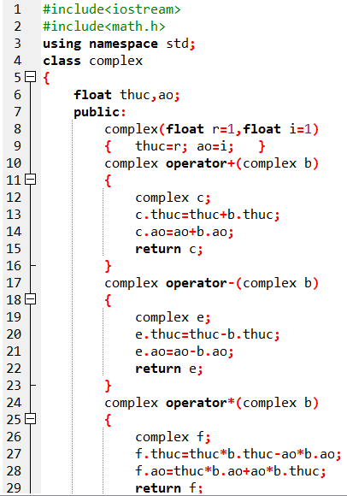
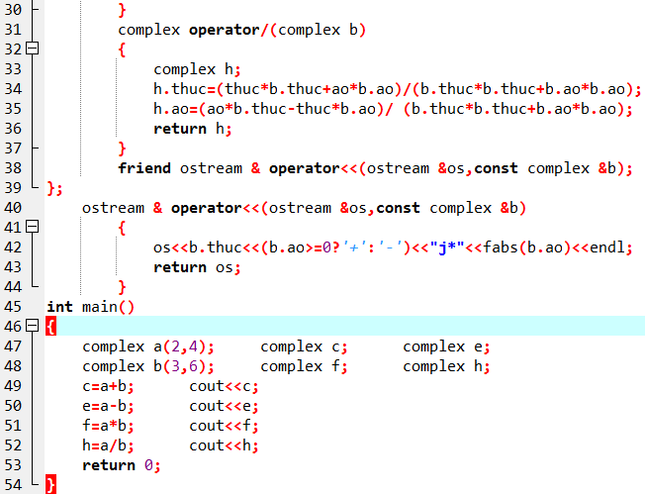
CODE

